Slide 1
Bài mô phỏng 1
Mạch ổn áp
(Sinh viên: Nguyễn Quang Minh)

Slide 2
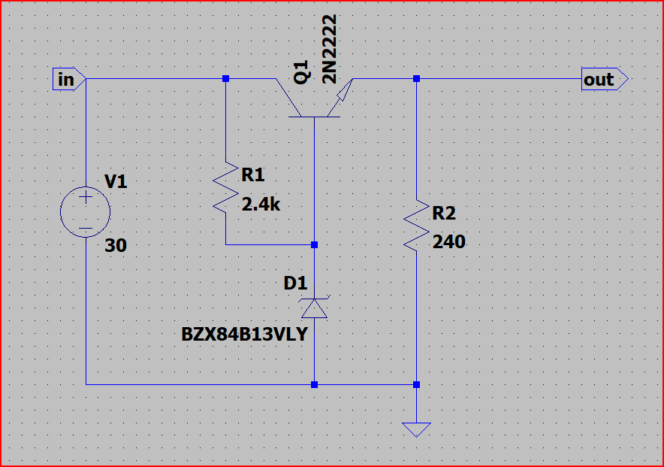
1. Sơ đồ mô phỏng

Slide 3
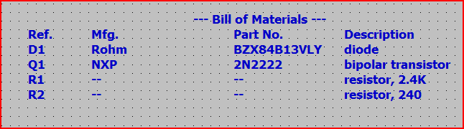
2. Các linh kiện sử dụng

Slide 4
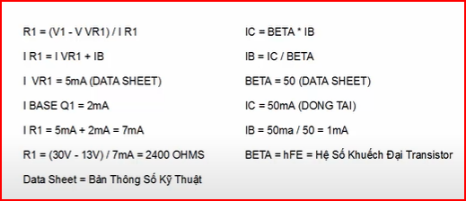
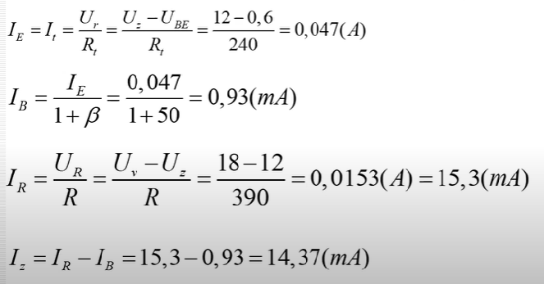
Tính toán thông số kĩ thuật

Slide 5
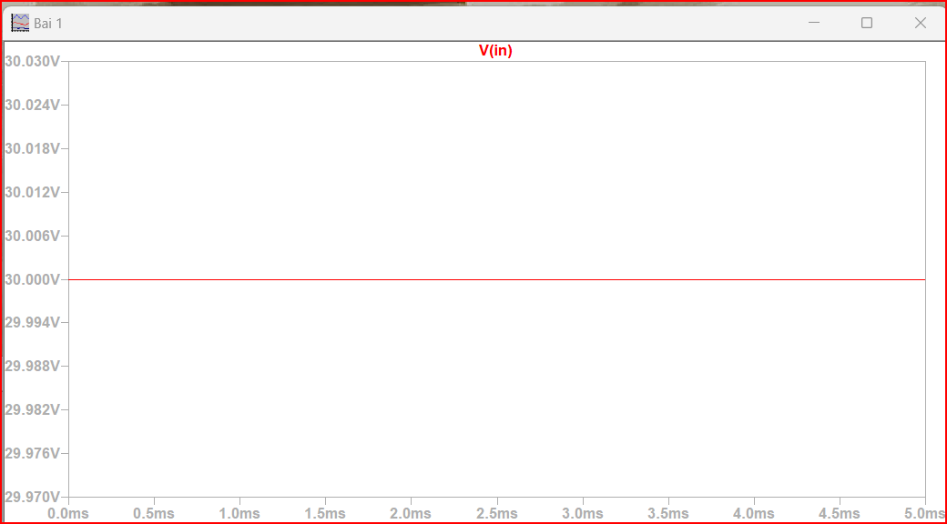
3. Kết quả mô phỏng
+ ) Điện áp đầu vào

Slide 6
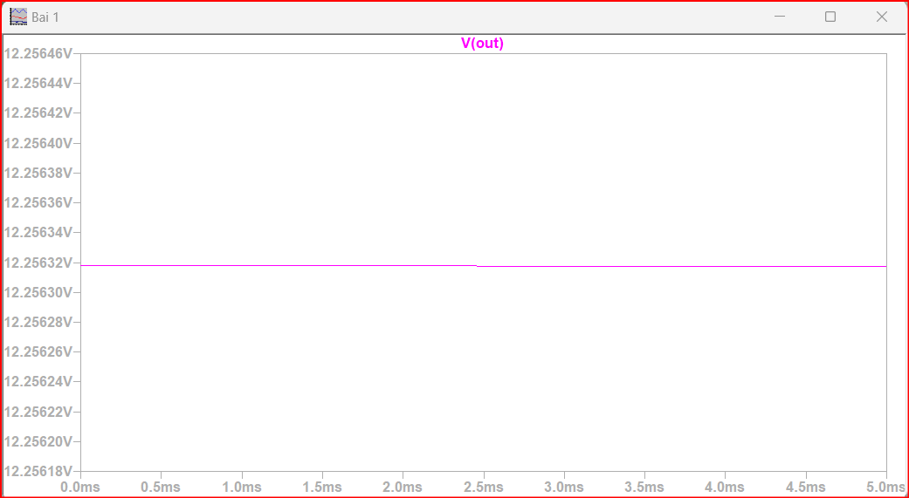
+ ) Điện áp đầu ra

Slide 7
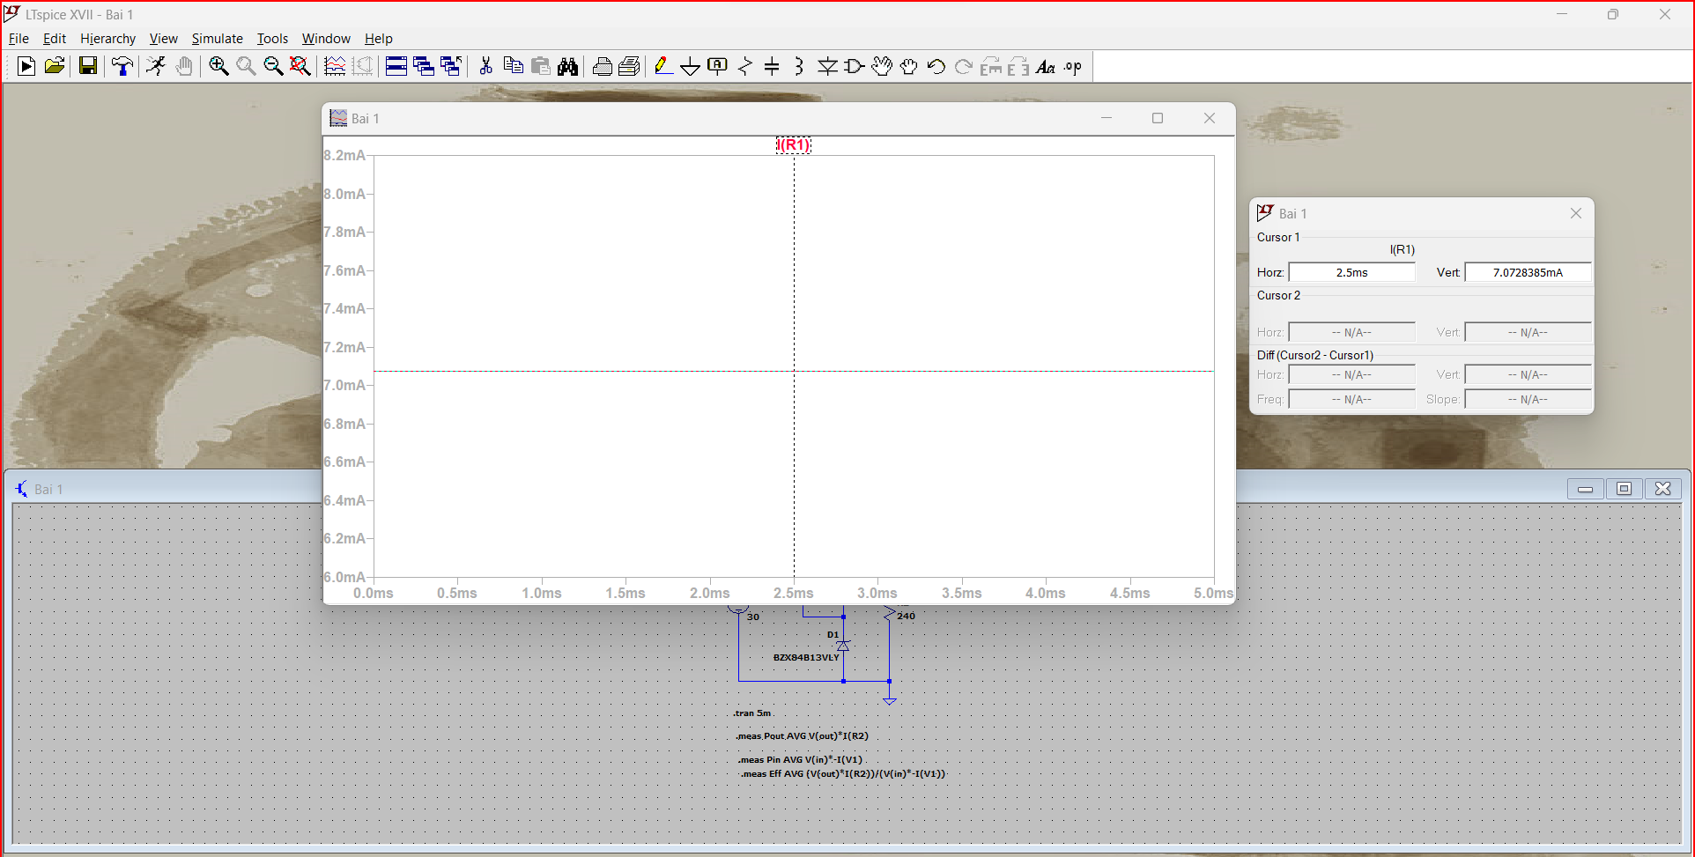

$$+ ) I_{R1}$$

Slide 8
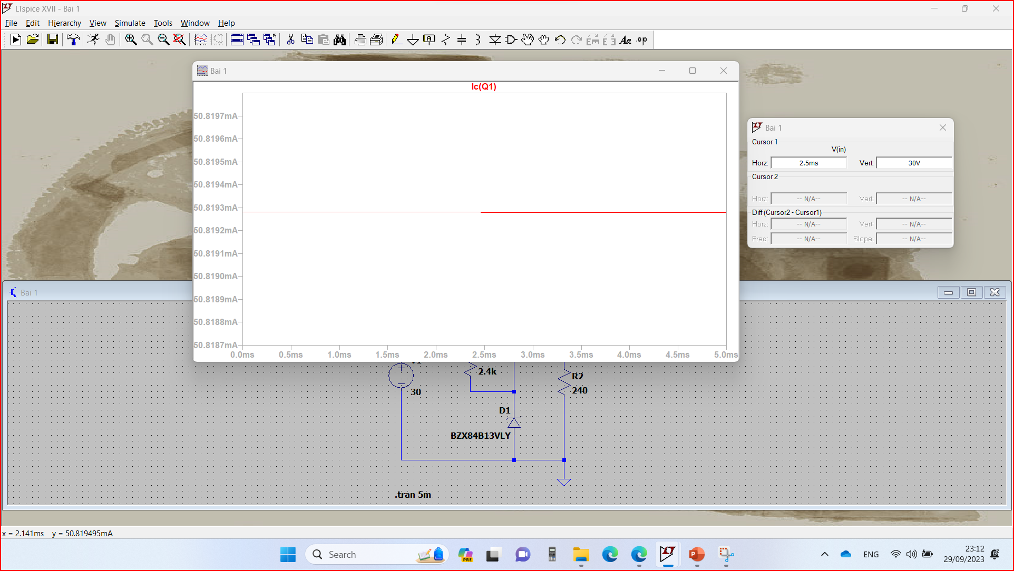

$$+ ) I_{C(Q1)}$$

Slide 9
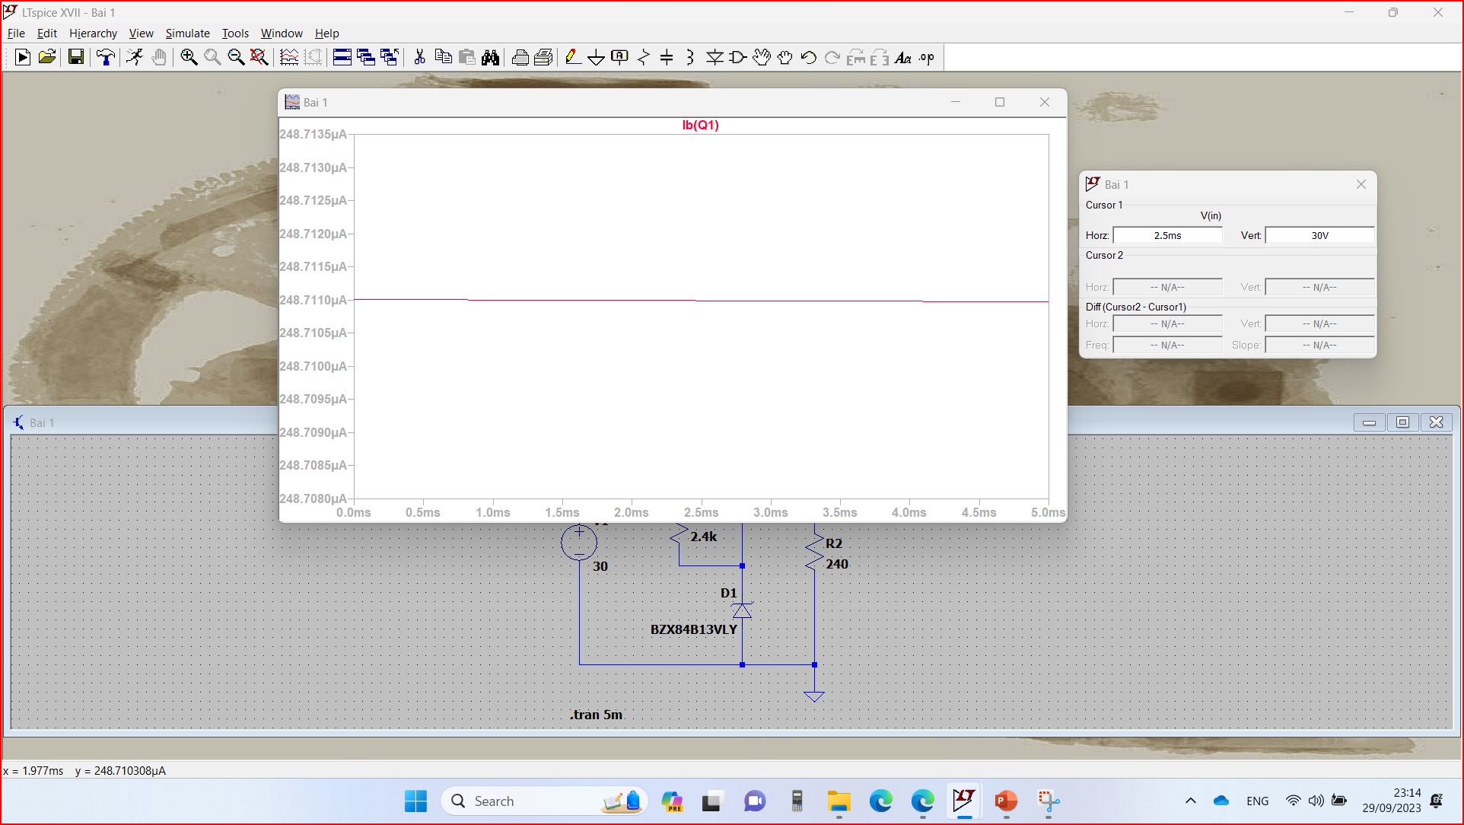

$$+ ) I_{b(Q1)}$$

Slide 10


$$+ ) I_{e(Q1)}$$

Slide 11
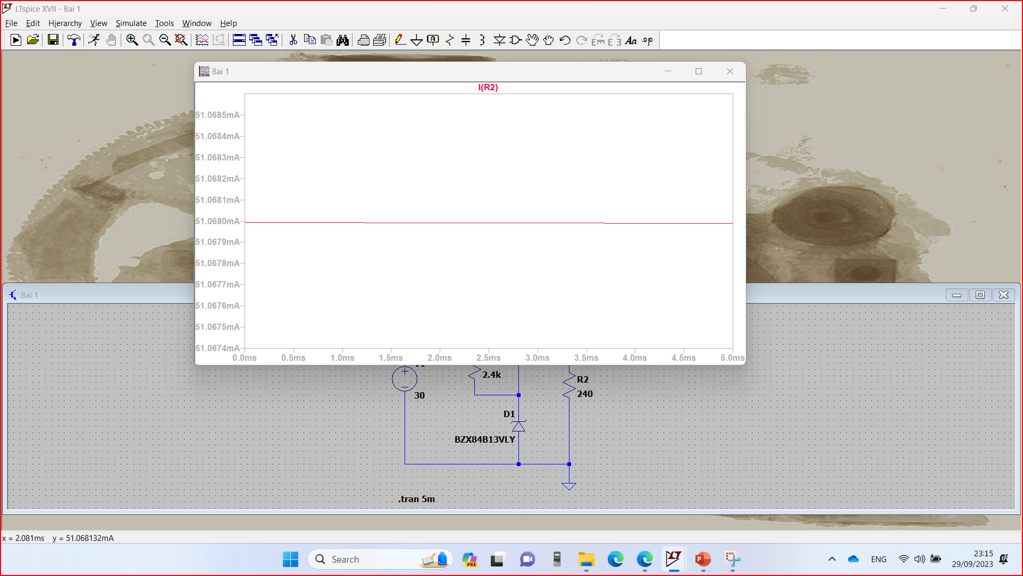
$$+ ) I_{R1}$$

Slide 12
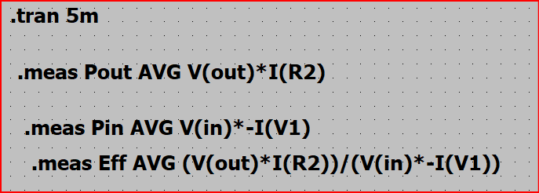
Câu lệnh được sử dụng

Slide 13
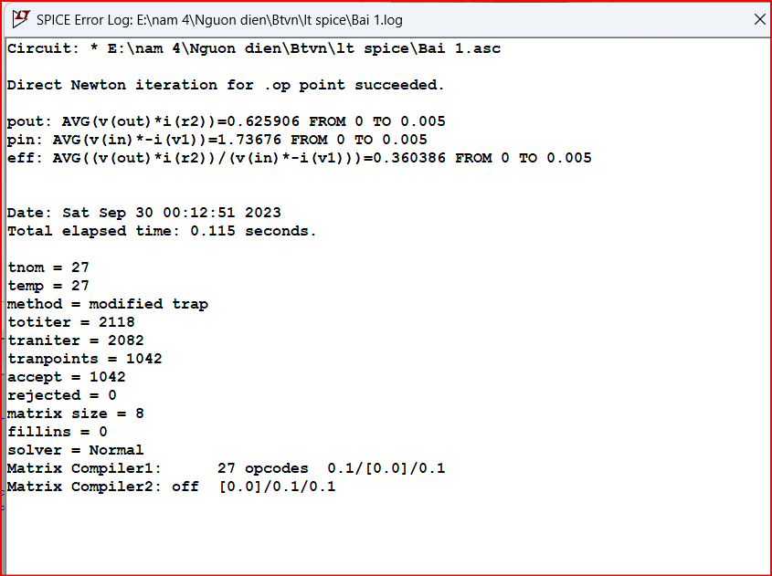
Kết quả :

Slide 14
Kết luận đánh giá :
Mạch ổn áp dùng Diode Zener như trên có ưu điểm là đơn giản nhưng nhược điểm là cho dòng điện nhỏ (≤ 20mA). Để có thể tạo ra một điện áp cố định nhưng cho dòng điện mạnh hơn nhiều lần người ta mắc thêm Transistor để khuyếch đại về dòng.
Nguyên lý ổn áp : Thông qua điện trở R1 và Dz gim cố định điện áp chân B của Transistor Q1, giả sử khi điện áp chân E đèn Q1 giảm => khi đó điện áp UBE tăng => dòng qua đèn Q1 tăng => làm điện áp chân E của đèn tăng , và ngược lại …
Mạch ổn áp trên đơn giản và hiệu quả nên được sử dụng rất rộng dãi và người ta đã sản xuất các loại IC họ LA78.. để thay thế cho mạch ổn áp trên, IC LA78..

